Slide 1



Création et utilisation de la base de données le projet DATA IMMO
Haddouche djamal

Slide 2

Contexte du projet
Projet de gestion de données immobilières DATAImmo
la conception et l’implémentation d’une base de données
Utilisation SQL serer pour l’implémentation.
Excel pour la préparation des données.
Dans le but de répondre aux besoins en matière d’analyse des données. (Requêtes SQL)

Slide 3
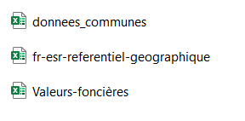
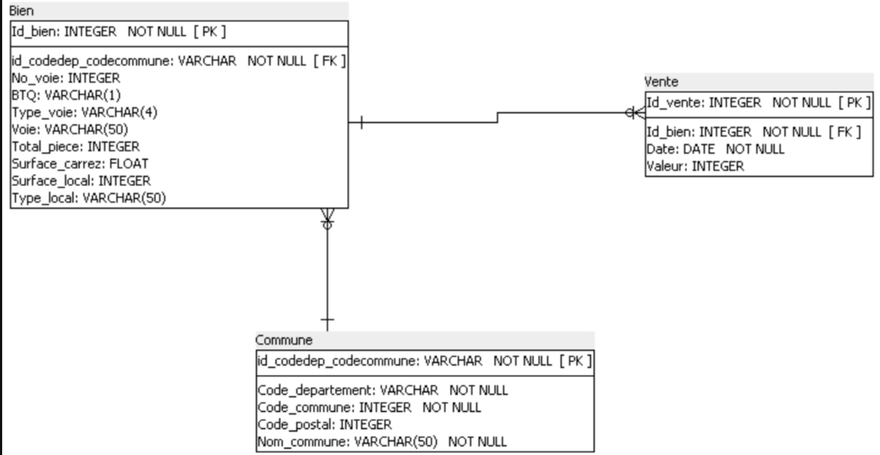
Les données initiales

Slide 4
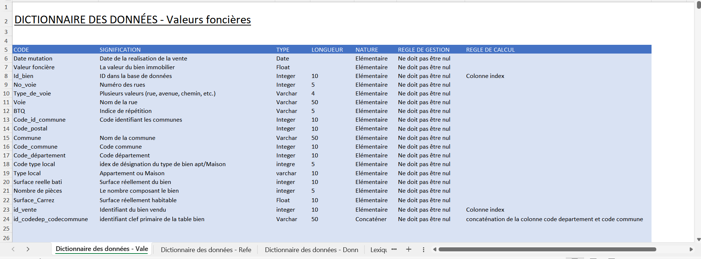
L’extrait du dictionnaire des données

Slide 5
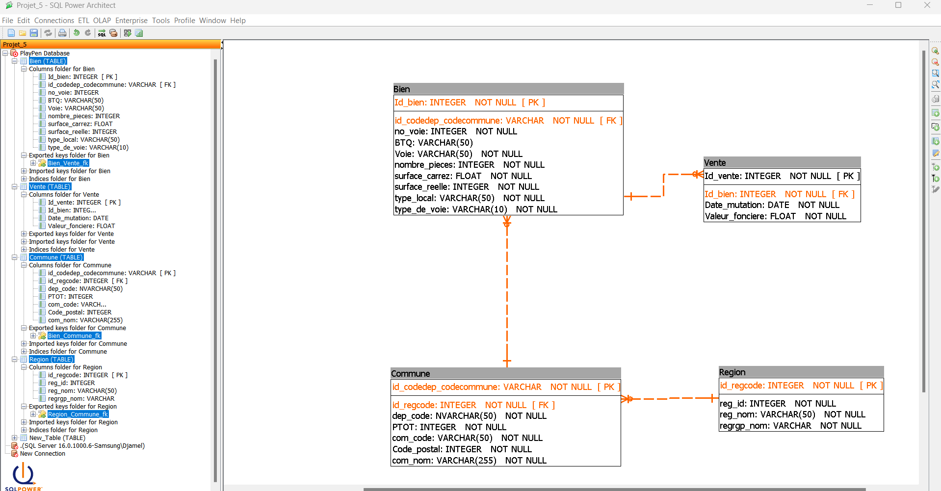
Le schéma relationnel normalisé

Slide 6
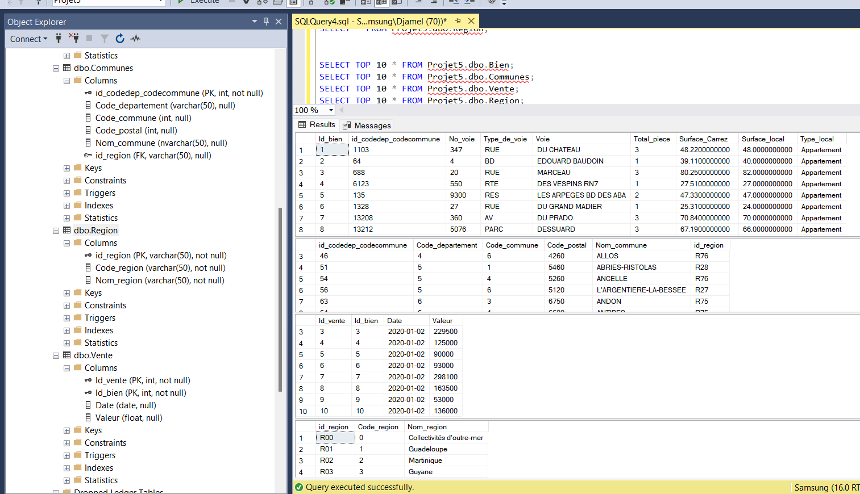
La base de données avec les tables créées et les données chargées

Slide 7
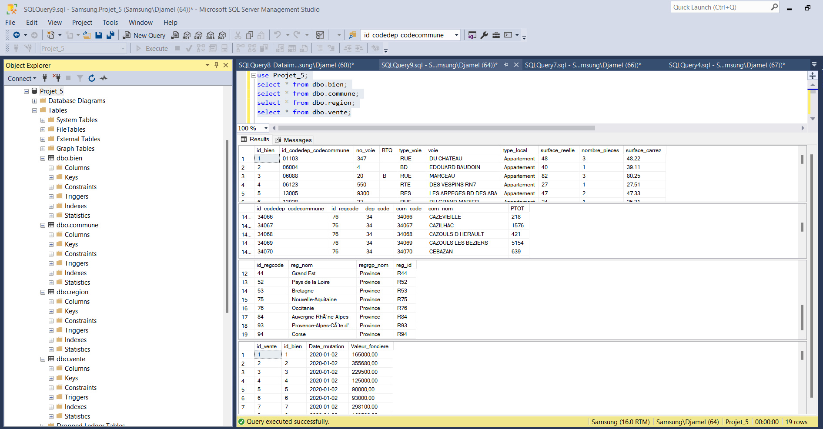



Les requêtes ou screenshot qui permettent de démontrer le bon chargement des données

Slide 8


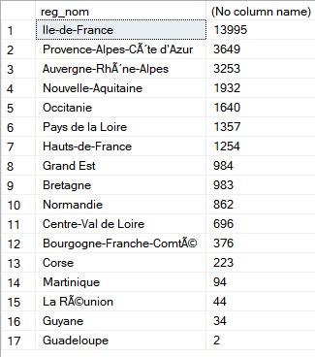
-- 1/Nombre total d'appartements vendus au 1er semestre 2020.
SELECT COUNT (*)
FROM dbo.bien
JOIN dbo.vente ON dbo.bien.id_bien = dbo.vente.id_bien
WHERE dbo.bien.type_local = 'Appartement'
AND dbo.vente.Date_mutation BETWEEN '2020-01-01' AND '2020-06-30’;
--2/ Le nombre de ventes d’appartement par région pour le 1er semestre
SELECT dbo.region.reg_nom, COUNT(*)
FROM dbo.bien
JOIN dbo.commune ON dbo.bien.id_codedep_codecommune = dbo.commune.id_codedep_codecommune
JOIN dbo.region ON dbo.commune.id_regcode = dbo.region.id_regcode
JOIN dbo.vente ON dbo.bien.id_bien = dbo.vente.id_bien
WHERE dbo.bien.type_local = 'Appartement'
AND dbo.vente.Date_mutation BETWEEN '2020-01-01' AND '2020-06-30'
GROUP BY dbo.region.reg_nom
ORDER BY COUNT(*) DESC;

Slide 9
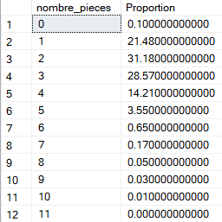
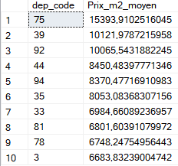
--3/ Proportion des ventes d’appartements par le nombre de pièces.
SELECT dbo.bien.nombre_pieces, ROUND(COUNT(*) * 100.0 / (SELECT COUNT(*) FROM dbo.vente JOIN dbo.bien ON dbo.bien.id_bien = dbo.vente.id_bien WHERE dbo.bien.type_local = 'Appartement'), 2) AS Proportion
FROM dbo.bien
JOIN dbo.vente ON dbo.bien.id_bien = dbo.vente.id_bien
WHERE dbo.bien.type_local = 'Appartement'
GROUP BY dbo.bien.nombre_pieces
ORDER BY nombre_pieces ASC;
---4/ requete avec toutes les Valeur_fonciere
SELECT top 10 C.dep_code,
AVG(V.Valeur_fonciere / B.surface_reelle) AS Prix_m2_moyen
FROM dbo.vente AS V
INNER JOIN dbo.bien AS B
ON V.id_bien = B.id_bien
INNER JOIN dbo.commune AS C
ON B.id_codedep_codecommune = C.id_codedep_codecommune
WHERE B.type_local = 'Appartement'
GROUP BY C.dep_code
ORDER BY
Prix_m2_moyen DESC;

Slide 10

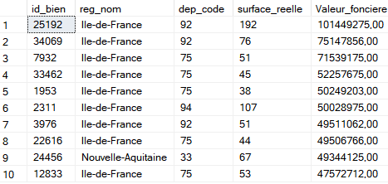
----5/ Prix moyen du mètre carré d’une maison en Île-de-France.
SELECT AVG(V.Valeur_fonciere / B.surface_carrez) AS Prix_Moyen_MetreCarre
FROM dbo.Vente V
JOIN dbo.bien B ON V.id_bien = B.id_bien
JOIN dbo.commune C ON B.id_codedep_codecommune = C.id_codedep_codecommune
JOIN dbo.region R ON C.id_regcode = R.id_regcode
WHERE B.type_local = 'Maison' AND R.reg_nom = 'Ile-de-France';
--6/ Liste des 10 appartements les plus chers avec la région et le nombre de mètres carrés
SELECT TOP 10 B.id_bien, R.reg_nom, C.dep_code, B.surface_reelle, V.Valeur_fonciere
FROM Vente V
INNER JOIN bien B ON V.id_bien = B.id_bien
INNER JOIN commune C ON B.id_codedep_codecommune = C.id_codedep_codecommune
INNER JOIN region R ON C.id_regcode = R.id_regcode
WHERE B.type_local = 'Appartement' AND V.Valeur_fonciere IS NOT NULL AND B.surface_reelle IS NOT NULL
ORDER BY V.Valeur_fonciere DESC;

Slide 11
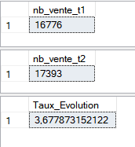
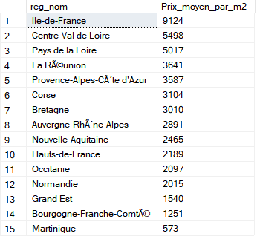
--7/ Taux d’évolution du nombre de ventes entre le premier et le second trimestre de 2020
-- Calculer le nombre de ventes pour le premier trimestre
DECLARE @nombre_ventes_Q1 INT;
SELECT @nombre_ventes_Q1 = COUNT(*)
FROM dbo.vente
WHERE Date_mutation >= '2020-01-01' AND Date_mutation <= '2020-03-31';
-- Calculer le nombre de ventes pour le deuxième trimestre
DECLARE @nombre_ventes_Q2 INT;
SELECT @nombre_ventes_Q2 = COUNT(*)
FROM dbo.vente
WHERE Date_mutation >= '2020-04-01' AND Date_mutation <= '2020-06-30';
-- Calculer le taux d'évolution
DECLARE @taux_evolution FLOAT;
SET @taux_evolution = (@nombre_ventes_Q2 - @nombre_ventes_Q1) / (1.0 * @nombre_ventes_Q1) * 100;
-- Afficher le taux d'évolution
SELECT @taux_evolution as Taux_Evolution;
---8/ Le classement des régions par rapport au prix au mètre carré des appartement de plus de 4 pièces.
SELECT R.reg_nom, CAST(AVG(V.Valeur_fonciere / B.surface_carrez) AS INT) as Prix_moyen_par_m2
FROM dbo.Vente V
JOIN dbo.bien B ON V.id_bien = B.id_bien
JOIN dbo.commune C ON B.id_codedep_codecommune = C.id_codedep_codecommune
JOIN dbo.region R ON C.id_regcode = R.id_regcode
WHERE B.type_local = 'Appartement' AND B.nombre_pieces > 4
GROUP BY R.reg_nom
ORDER BY Prix_moyen_par_m2 DESC;

Slide 12
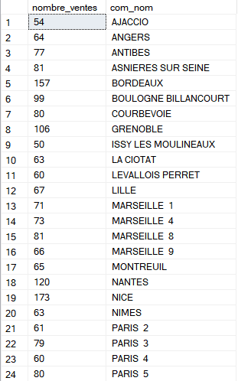

--9/ Liste des communes ayant eu au moins 50 ventes au 1er trimestre
SELECT COUNT(v.id_vente) AS nombre_ventes, c.com_nom
FROM dbo.vente as v
JOIN dbo.bien as b ON v.id_bien = b.id_bien
JOIN dbo.commune as c ON b.id_codedep_codecommune = c.id_codedep_codecommune
WHERE v.Date_mutation >= '2020-01-01' AND v.Date_mutation <= '2020-04-01'
GROUP BY c.com_nom
HAVING COUNT(v.id_vente) >= 50
ORDER BY com_nom asc;
--10/ Différence en pourcentage du prix au mètre carré entre un appartement de 2 pièces et un appartement de 3 pièces.
-- Calculer le prix moyen au mètre carré pour un appartement de 2 pièces
DECLARE @Prix_moyen_par_m2_2_pieces FLOAT;
SELECT @Prix_moyen_par_m2_2_pieces = AVG(V.Valeur_fonciere / B.surface_carrez)
FROM dbo.Vente V
JOIN dbo.bien B ON V.id_bien = B.id_bien
WHERE B.type_local = 'Appartement' AND B.nombre_pieces = 2;
-- Calculer le prix moyen au mètre carré pour un appartement de 3 pièces
DECLARE @Prix_moyen_par_m2_3_pieces FLOAT;
SELECT @Prix_moyen_par_m2_3_pieces = AVG(V.Valeur_fonciere / B.surface_carrez)
FROM dbo.Vente V
JOIN dbo.bien B ON V.id_bien = B.id_bien
WHERE B.type_local = 'Appartement' AND B.nombre_pieces = 3;
-- Calculer le taux en pourcentage
DECLARE @taux_en_pourcentage FLOAT;
SET @taux_en_pourcentage = (@Prix_moyen_par_m2_3_pieces - @Prix_moyen_par_m2_2_pieces) / @Prix_moyen_par_m2_2_pieces * 100;
-- Afficher le taux en pourcentage
SELECT @taux_en_pourcentage as Taux_en_pourcentage;

Slide 13
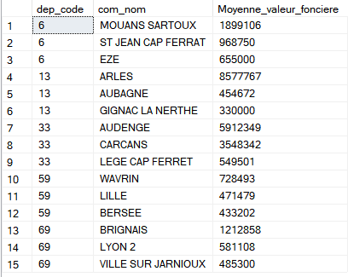
--11/ Les moyennes de valeurs foncières pour le top 3 des communes des départements 6, 13, 33, 59 et 69.
WITH Moyennes AS (
SELECT c.dep_code, c.com_nom, CAST(AVG(v.Valeur_fonciere) AS INT) as Moyenne_valeur_fonciere
FROM dbo.Vente v
JOIN dbo.bien b ON v.id_bien = b.id_bien
JOIN dbo.commune c ON b.id_codedep_codecommune = c.id_codedep_codecommune
WHERE c.dep_code IN ('6', '13', '33', '59', '69')
GROUP BY c.dep_code, c.com_nom
)
SELECT dep_code, com_nom, Moyenne_valeur_fonciere
FROM (
SELECT dep_code, com_nom, Moyenne_valeur_fonciere,
ROW_NUMBER() OVER (PARTITION BY dep_code ORDER BY Moyenne_valeur_fonciere DESC, com_nom) as rn
FROM Moyennes
) t
WHERE rn <= 3
ORDER BY CASE dep_code
WHEN '6' THEN 1
WHEN '13' THEN 2
WHEN '33' THEN 3
WHEN '59' THEN 4
WHEN '69' THEN 5
END;

Slide 14
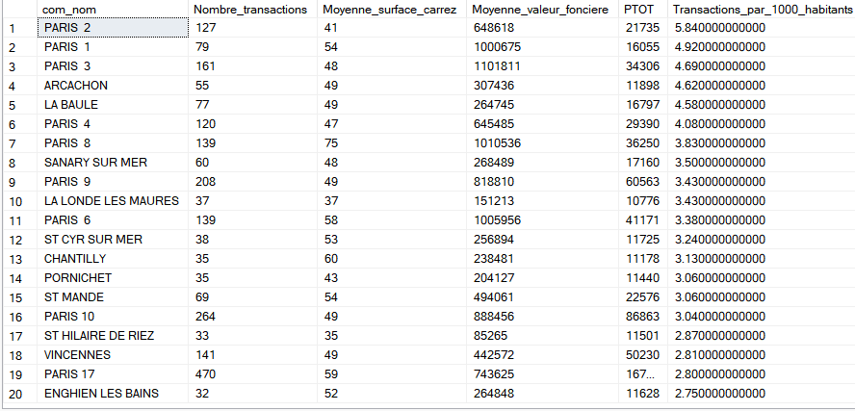
---12/ Les 20 communes avec le plus de transactions pour 1000 habitants pour les communes qui dépassent les 10 000 habitants
WITH TransactionsEtPopulation AS (
SELECT c.com_nom, COUNT(v.id_vente) as Nombre_transactions, CAST(AVG(b.surface_carrez) AS INT) as Moyenne_surface_carrez,
CAST(AVG(v.Valeur_fonciere) AS INT) as Moyenne_valeur_fonciere, CAST(c.PTOT AS INT) as PTOT
FROM dbo.Vente v
JOIN dbo.bien b ON v.id_bien = b.id_bien
JOIN dbo.commune c ON b.id_codedep_codecommune = c.id_codedep_codecommune
WHERE c.PTOT > 10000 AND c.PTOT IS NOT NULL
GROUP BY c.com_nom, c.PTOT
)
SELECT TOP 20 com_nom, Nombre_transactions, Moyenne_surface_carrez, Moyenne_valeur_fonciere, PTOT,
ROUND((Nombre_transactions * 1000.0 / PTOT), 2) as Transactions_par_1000_habitants
FROM TransactionsEtPopulation
ORDER BY Transactions_par_1000_habitants DESC;

Slide 15
Merci !

